Slide 1
ATIVIDADES DE APOIO À APRENDIZAGEM
Ensino Fundamental – Anos Iniciais – Língua Portuguesa
3º ano
3º dia

Slide 2
1. Leia o texto em voz alta para um adulto. Preste bastante atenção e depois conte, para ele ou ela, a letra que mais você ouviu!
Porta do Tempo
Quando a tampa do tempo destampa e o vento vai
Mas a porta do tempo é sem tampa e o vento vem
Quem tá leve voa, quem tem o pé no chão não cai
Quem tá leve voa, quem tem o pé no chão não cai
Quando a tampa do tempo destampa o bem querer
Acende as estrelas, a lua, o sol dourado
O futuro é o presente, não nega o passado
A têmpera do movimento eternizado
Universo no tempo destampado
(...)
Juraildes da Cruz

Slide 3
2. Escreva no seu caderno a resposta correta: esse texto é...
( ) Um conto.
( ) Um poema.
( ) Uma música.
( ) Uma receita.
3. Escreva no seu caderno o título e o autor da sua canção preferida.

Slide 4
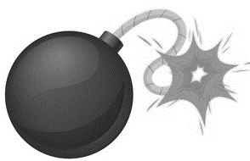
4. O autor deu o título de “Porta do tempo” a sua canção. Se fosse você o autor, que título você daria para essa música?
5.Leia as palavras dos quadros abaixo e observe as letras grifadas.
TEMPO | PRESENTE
BOMBA | VENTO
Imagens via Freepik.com
6. Copie as palavras do quadro no seu caderno e circule as letras que vêm depois de M e depois do N.

Slide 5
7. Agora em seu caderno, escreva outras palavras com M antes de P e B.
Palavras com M antes de P e B

Slide 6
8. Escolha 5 palavras da atividade 7 e crie mais um verso para a música.

